Slide 1


Introducción a NotebookLM
Autores:
- David Bueno Vallejo
- Jose A. Fernández Leiva
- Ezequiel López Rubio
Formador:
- [Nombre Formador]
Notes:
Discurso del formador:
"¡Buenos días a todos y bienvenidos! Mi nombre es [Nombre del Formador] y durante las próximas 20 horas vamos a emprender un viaje para transformar nuestra relación con Excel."
"Entiendo que muchos de vosotros sois Secretarios, Interventores, Tesoreros... y que Excel es una herramienta que usáis a diario, a veces por obligación más que por devoción. Puede ser una fuente de frustración, de tareas repetitivas y de errores inesperados."
"Mi objetivo personal no es enseñaros 100 funciones de memoria. Mi objetivo es daros un método y las herramientas clave para que Excel deje de ser un problema y se convierta en vuestro mejor aliado para gestionar, analizar y presentar la información de vuestro ayuntamiento de forma eficiente y fiable."

Slide 2

Agenda
  Apartado 1: Introducción a NotebookLM: Su Experto Personal de Bolsillo
  Apartado 2: Caso Práctico - El Chatbot Jurídico Personalizado
  Apartado 3: Caso Práctico - El Asistente del Secretario de Pleno
  Apartado 4: Aplicaciones Avanzadas, Buenas Prácticas y Cierre
Notes:
Guion y Argumentario para el Formador al Presentar esta Diapositiva
"Muy bien, esta es la ruta que vamos a seguir juntos durante las próximas 20 horas. Lo hemos diseñado como un camino lógico, donde cada módulo se construye sobre el anterior, llevándonos desde los cimientos más sólidos hasta la automatización."
(El formador señala cada módulo mientras lo explica)
1. Módulo 1: Conocimientos Esenciales
"Empezaremos por aquí, por la base sólida. Este es el módulo más importante. Aquí nos aseguraremos de que todos hablamos el mismo idioma, organizamos nuestros datos a prueba de errores y dominamos las fórmulas clave, como el nuevo BUSCARX, para dejar de pelearnos con Excel y empezar a darle órdenes precisas."
(Icono: Fundación/Bloque Sólido) "El icono lo dice todo: son los cimientos. Sin una buena base, cualquier análisis que construyamos encima será inestable."
2. Módulo 2: Power Query
"Una vez tengamos una base sólida, pasaremos al motor de la automatización. Power Query es, probablemente, la herramienta más potente y desconocida de Excel. Aquí aprenderéis a conectaros a cualquier fuente de datos (otros excels, la web, bases de datos) y a crear un 'Túnel de Limpieza' automático. El objetivo: que las tareas de copiar, pegar y limpiar datos que hacéis cada mes se hagan solas con un solo clic."
(Icono: Embudo con engranajes/proceso) "Este icono representa cómo Power Query coge datos desordenados de muchas fuentes, los procesa y los transforma en información limpia y lista para usar."
3. Módulo 3: Tablas Dinámicas y Dashboards
"Con los datos ya limpios y automáticos, llega la parte divertida: el análisis y la visualización interactiva. Vamos a convertir esas enormes tablas de datos en informes claros, visuales e interactivos. Crearemos cuadros de mando (dashboards) que os permitirán a vosotros, o a vuestros superiores, explorar la información, filtrar por fechas, por departamentos... y entender lo que está pasando de un solo vistazo."
(Icono: Gráficos y medidores de un dashboard) "El icono es exactamente eso: el resultado final. Dejaremos de entregar tablas estáticas para empezar a presentar inteligencia de negocio."
4. Módulo 4: Análisis de Hipótesis
"Este módulo nos adentra en la planificación y la toma de decisiones. Usaremos herramientas de Excel que nos permiten responder a preguntas como: '¿Qué tipo de IBI necesitamos para alcanzar X recaudación?' o '¿Qué pasaría con el presupuesto si los ingresos bajan un 5% y los gastos suben un 3%?'. Es la parte estratégica del curso."
(Icono: Encrucijada/Decisión) "Representa precisamente eso: usar los datos para elegir el camino correcto y tomar decisiones informadas, no basadas en la intuición."
5. Módulo 5: Grabadora de Macros
"Y terminaremos con un toque de magia: la automatización a un clic. Aprenderemos a grabar tareas repetitivas de formato o de preparación de informes para asignarlas a un botón. Imaginaos tener un botón que ponga el logo del ayuntamiento, el título, la fecha y el formato corporativo a cualquier informe con un solo clic. Eso es lo que haremos aquí."
(Icono: Varita mágica/Botón) "Porque el efecto que produce es casi mágico: horas de trabajo repetitivo reducidas a un segundo."
Cierre de la presentación de la agenda:
"Como veis, es un viaje completo que os llevará desde la gestión de datos del día a día hasta un nivel de análisis y automatización que os ahorrará muchísimo tiempo y os dará una fiabilidad enorme en vuestro trabajo. ¿Alguna pregunta sobre la ruta? ¡Perfecto, pues empecemos a construir nuestros cimientos!"

Slide 3
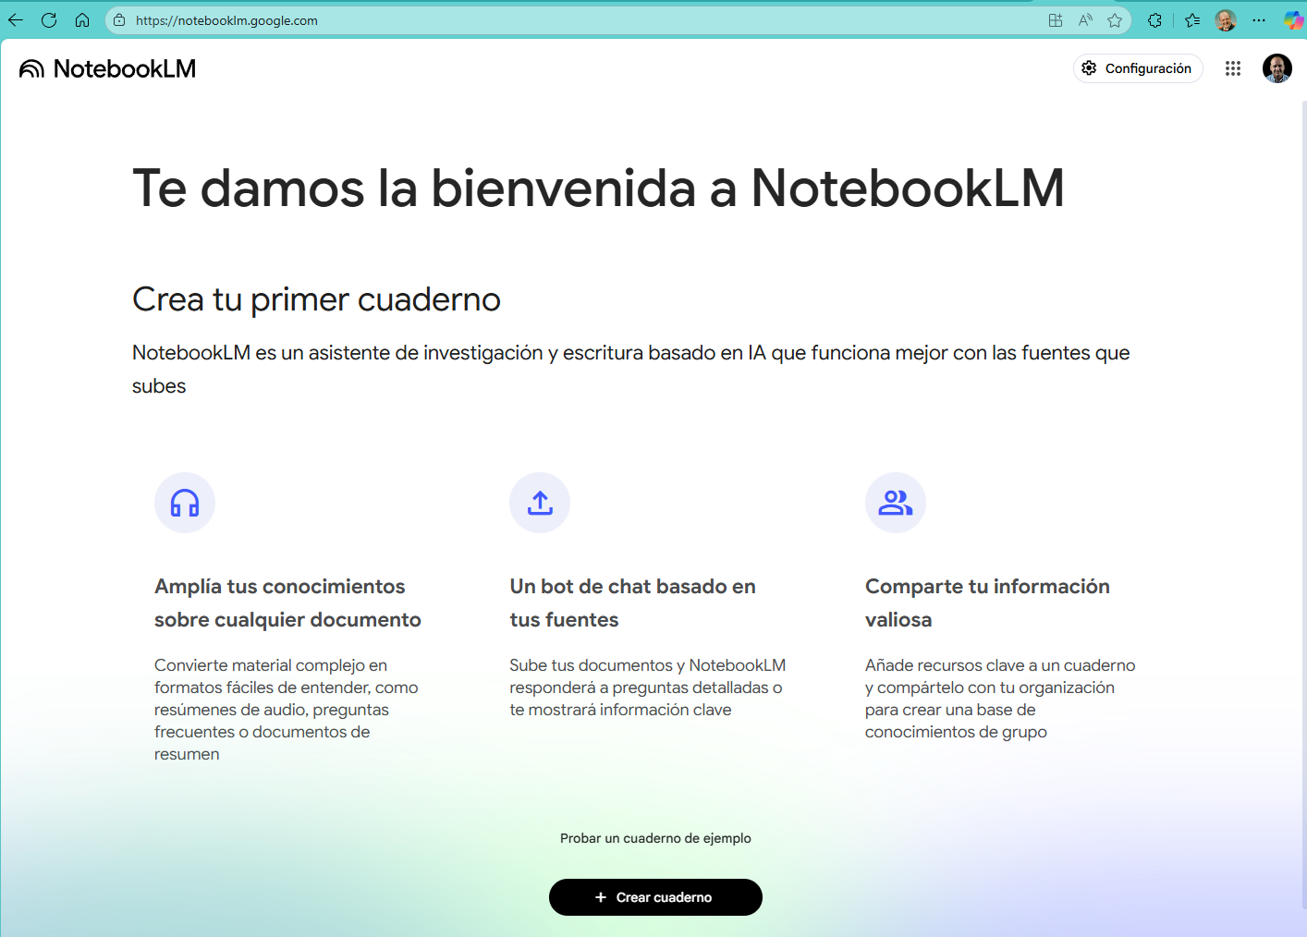
NotebookLM: Convierta sus Documentos en un Experto Interactivo
Notes:
Apartado 1
Discurso del Formador:
"Buenos días. En esta sesión, vamos a explorar una herramienta que está cambiando la forma en que interactuamos con la información: NotebookLM, de Google. Es posible que hayan oído hablar de otros chatbots o IAs como ChatGPT o Gemini. NotebookLM es diferente en un aspecto fundamental que es crucial para su trabajo."
"Mientras que otras IAs se basan en todo el conocimiento de internet (lo cual es inmenso, pero a veces impreciso o no aplicable a su contexto), NotebookLM funciona al revés: su universo de conocimiento son únicamente los documentos que ustedes le proporcionan."
"Imagínenlo como un asistente experto recién contratado. No sabe nada al principio, pero ustedes le entregan la Ley de Contratos, los pliegos de una licitación y el presupuesto municipal, y al instante se convierte en un especialista que solo responderá basándose en esa documentación. Esto le da dos superpoderes: Relevancia (las respuestas son específicas para su trabajo) y Fiabilidad (siempre cita sus fuentes, permitiéndoles verificar cada dato)."
Recorrido por la Pantalla de Bienvenida (usando la captura):
"Esta es la pantalla que ven al entrar por primera vez. Resume perfectamente sus tres funciones clave:"
(Señalar "Amplía tus conocimientos"): "Puede coger documentos densos y complejos, como una ley o un informe técnico, y generar resúmenes, esquemas o incluso guías de estudio."
(Señalar "Un bot de chat basado en tus fuentes"): "Esta es la función principal. Una vez que suben sus documentos, pueden 'conversar' con ellos, haciendo preguntas en lenguaje normal."
(Señalar "Comparte tu información valiosa"): "Pueden compartir sus cuadernos con otros compañeros, creando bases de conocimiento colaborativas."

Slide 4
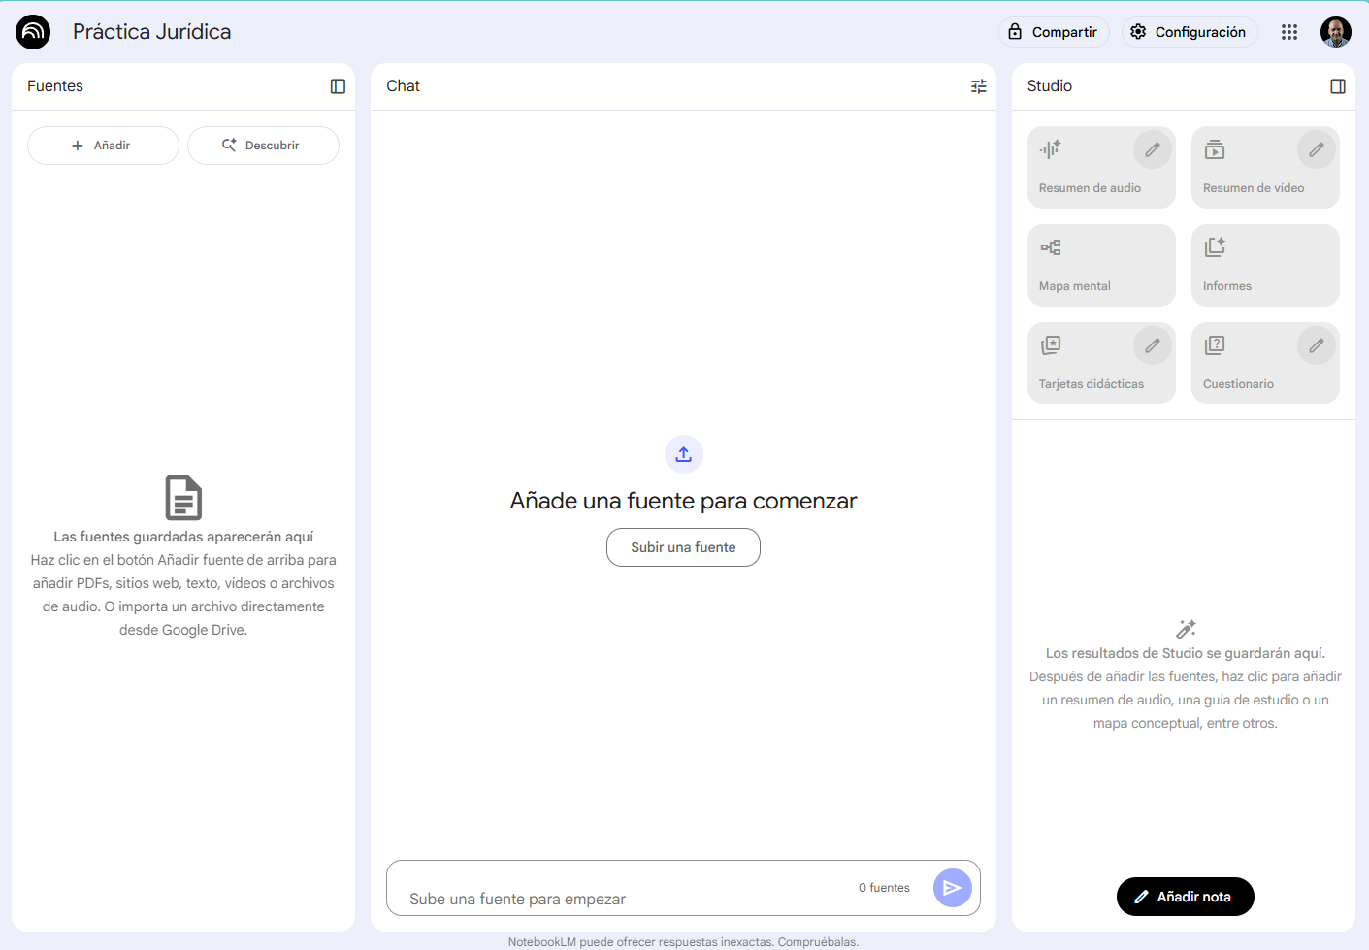
Anatomía de un Cuaderno: Sus 3 Áreas de Trabajo
1
2
3
Notes:
Apartado 1

Slide 5
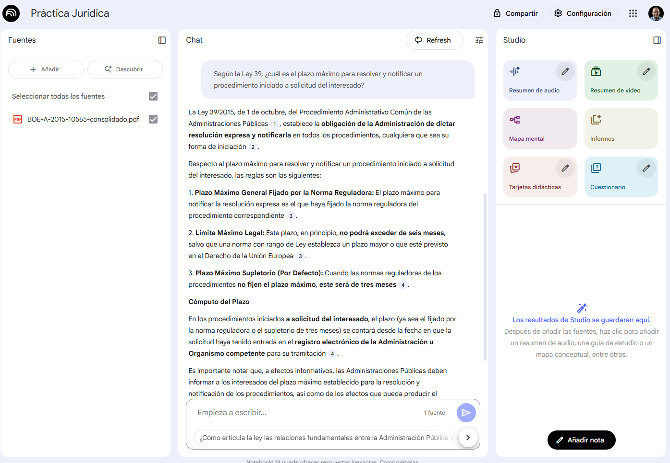
Converse con sus Documentos: Del Lenguaje Jurídico al Lenguaje Natural
Notes:
Apartado 2
Discurso del Formador:
"Nuestro experto ya ha leído y procesado la Ley 39/2015. Ahora vamos a empezar a interactuar con él. Olvídense de buscar por palabras clave o de leerse artículos enteros para encontrar una respuesta. Simplemente, pregunten."
"La clave es ser claro y directo. Pueden hacer preguntas fácticas, pedir explicaciones o solicitar resúmenes de conceptos."
Acción Guiada 1 (Preguntas Fácticas):
"Vamos a empezar con una pregunta muy concreta. Vayan al cuadro de chat en la parte inferior y escriban:"
Prompt 1: Según la Ley 39, ¿cuál es el plazo máximo para resolver y notificar un procedimiento iniciado a solicitud del interesado?
Análisis de la Respuesta: "Observen la respuesta. Pero lo más importante, fíjense en los pequeños números azules que aparecen. Son las citas. Si hacen clic en una, NotebookLM les mostrará el extracto exacto de la Ley 39 de donde ha sacado la información. Esta es su garantía de fiabilidad. Siempre verifiquen las citas."
Guardar en Notas: "Esta respuesta es útil. A la derecha de la respuesta, verán un icono de un pin. Hagan clic en 'Añadir a las notas'. Verán que la respuesta se ha copiado en nuestro bloc de notas de la derecha, manteniendo la cita. Ya estamos construyendo nuestro propio documento de resumen."

Slide 6
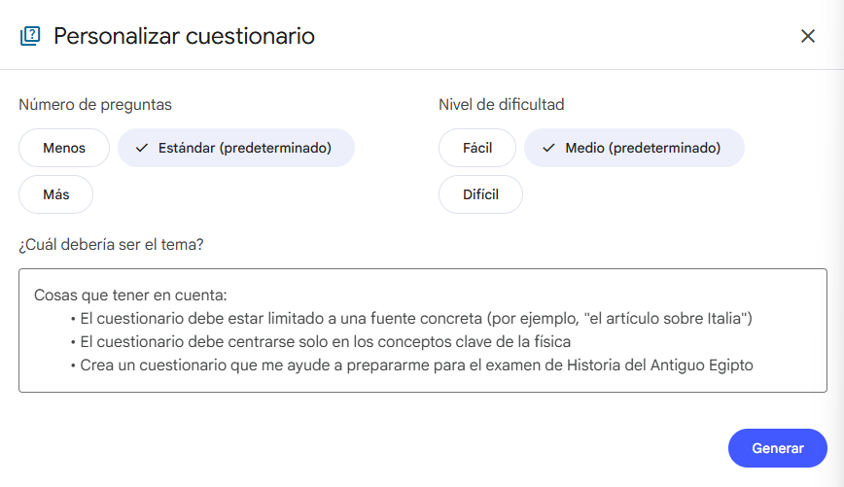
Cuestionarios
Notes:
Apartado 2
Discurso del Formador:
"Hemos visto cómo podemos 'dirigir' la conversación con la IA. Pero NotebookLM también tiene un conjunto de herramientas automáticas de análisis en el panel de la derecha, llamado Studio. Vamos a explorar las que son más útiles para analizar un documento legal como la Ley 39."
Cuestionario:
Discurso: "Imaginen que quieren repasar los conceptos clave de la ley o preparar a un nuevo funcionario. La herramienta 'Cuestionario' es perfecta. En el panel de Studio, hagan clic en 'Cuestionario'."
Personalización: "Nos permite personalizar la dificultad y el número de preguntas. Dejémoslo en Estándar y Medio. Podemos darle un tema. Escriban en el tema: conceptos clave sobre los plazos y el silencio administrativo en la Ley 39/2015. Hagan clic en 'Generar'."

Slide 7
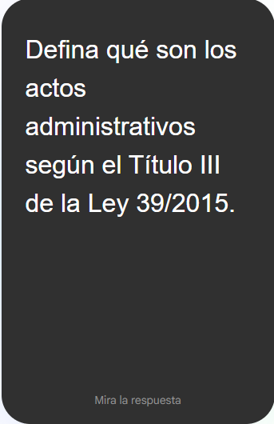
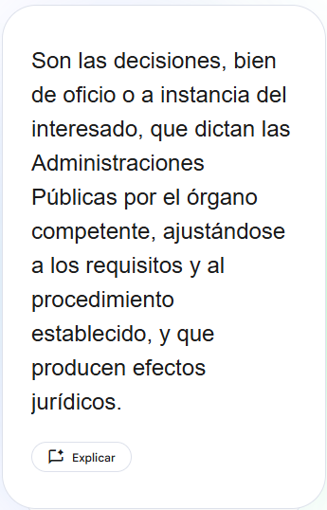
Flash Cards
Notes:
Apartado 2
Discurso: "Otra herramienta de estudio muy útil son las 'Tarjetas didácticas', ideales para memorizar conceptos clave."

Slide 8
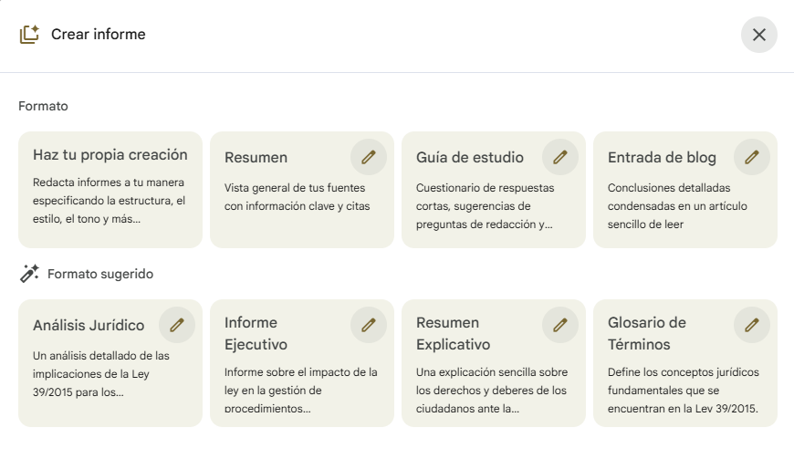
Informes
Notes:
Apartado 2
Discurso: "La opción 'Informe' intenta crear un resumen narrativo más estructurado, como un pequeño ensayo sobre el documento. Es útil para obtener una visión general rápida. Al pulsar sobre el botón Crear Informe se muestran varias sugerencias como puede verse en la Fig. 10".

Slide 9
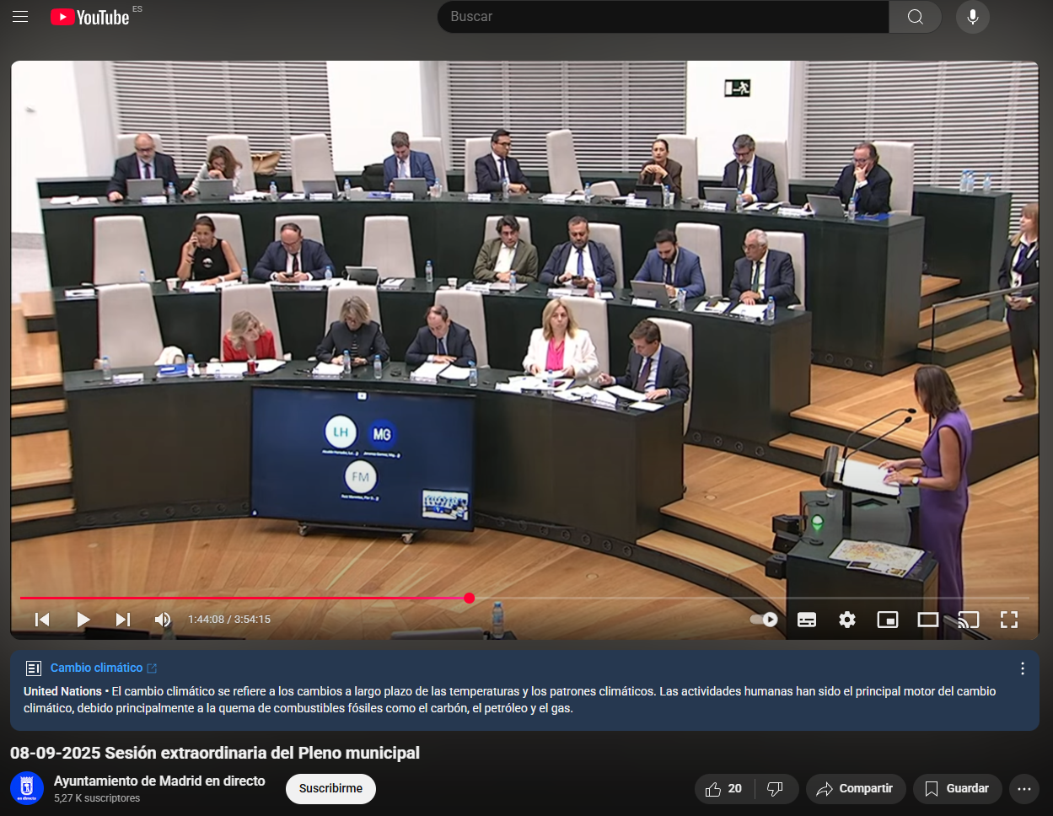
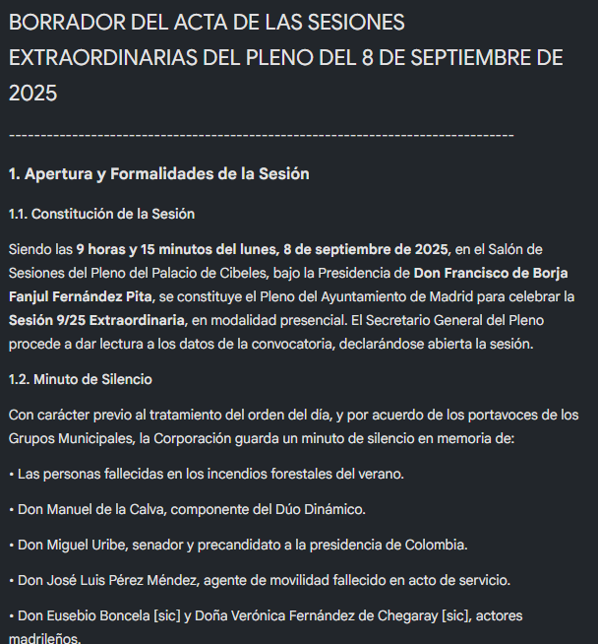
Del Pleno Grabado al Borrador del Acta en Minutos
Notes:
Apartado 3
URL del pleno: https://www.youtube.com/live/WWML2JjnjJ8?si=GnF-AJJprlPnLXHW
Discurso del Formador:
"Hemos visto cómo NotebookLM puede ser nuestro experto jurídico. Ahora vamos a convertirlo en nuestro administrativo adjunto para una de las tareas más laboriosas: la elaboración de actas."
"El proceso tradicional de ver horas de una sesión grabada, transcribir intervenciones y extractar acuerdos es increíblemente lento. Vamos a ver cómo NotebookLM puede darnos un borrador inicial de altísima calidad en cuestión de minutos, basándose directamente en un vídeo de la sesión."

Slide 10
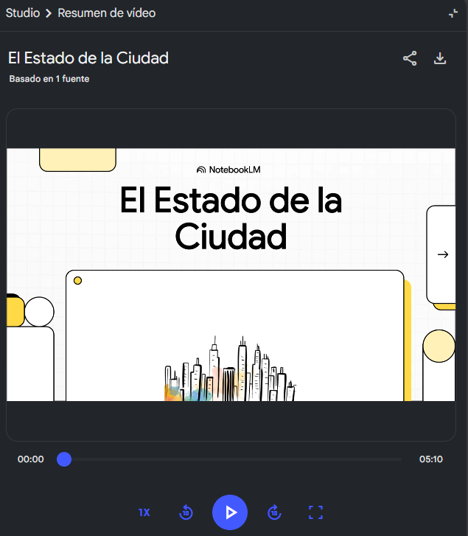
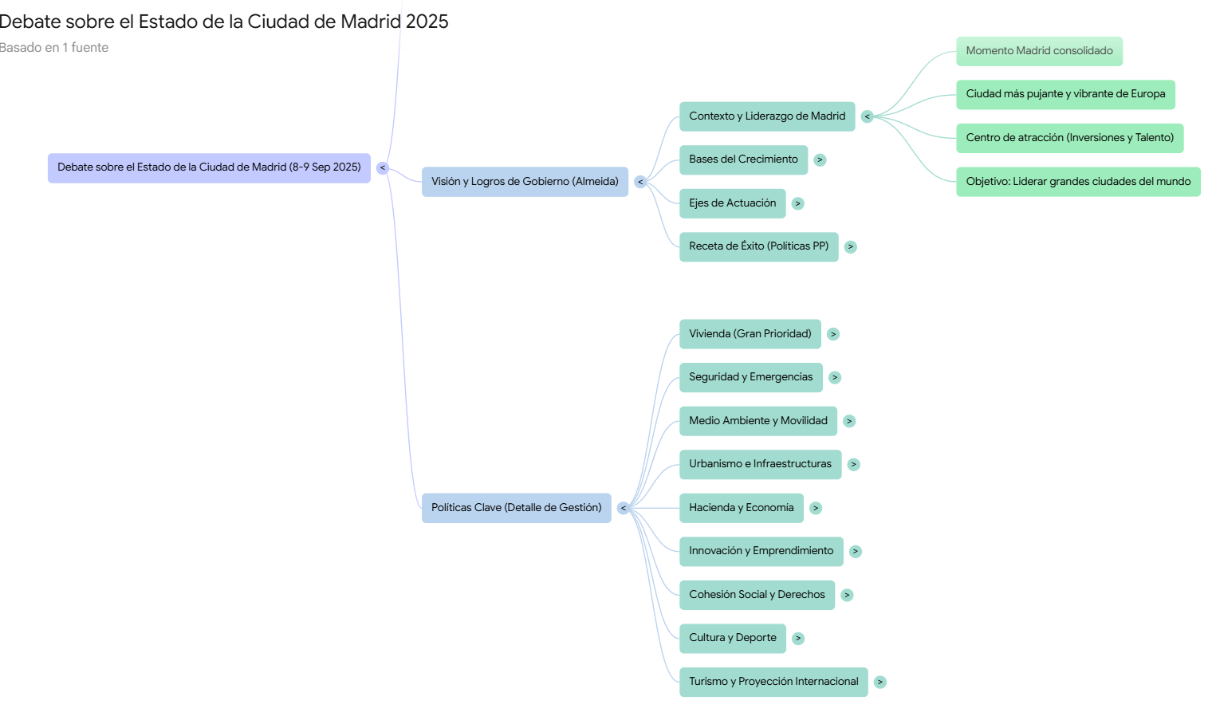
Studio al Rescate: Resumen de Vídeo y Mapa Mental
Notes:
Apartado 3
Discurso del Formador:
"Ahora que tenemos la transcripción, podríamos empezar a hacerle preguntas como en el ejercicio anterior. Pero para una tarea tan estructurada como un acta, es mucho más eficiente usar las herramientas de Studio."

Slide 11
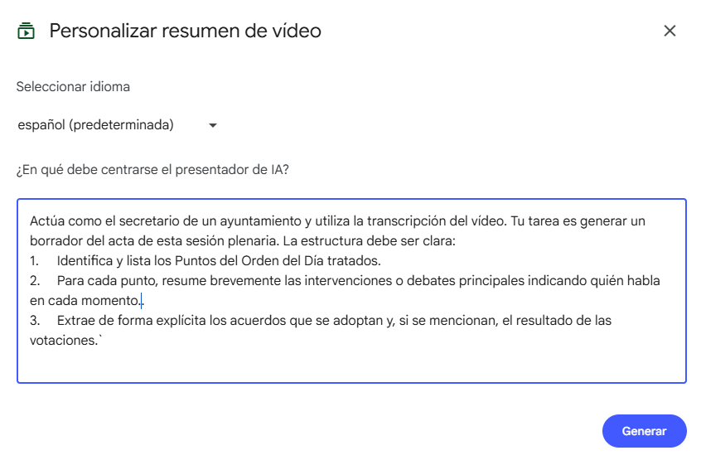
Creando Resumen en Vídeo
Notes:
Apartado 3
Discurso del Formador:
"Ahora que tenemos la transcripción, podríamos empezar a hacerle preguntas como en el ejercicio anterior. Pero para una tarea tan estructurada como un acta, es mucho más eficiente usar las herramientas de Studio."
La herramienta clave aquí será el 'Resumen de vídeo'. Hagan clic sobre ella en el panel de Studio."
"La magia de esta herramienta está en la personalización. No queremos un resumen genérico, queremos un borrador de acta. Por lo tanto, en el cuadro '¿En qué debe centrarse el presentador de IA?', vamos a darle instrucciones muy precisas, como si fuera nuestro asistente."
Prompt a escribir (el formador lo dicta o lo muestra en la slide):
`Actúa como el secretario de un ayuntamiento y utiliza la transcripción del vídeo. Tu tarea es generar un borrador del acta de esta sesión plenaria. La estructura debe ser clara:
Identifica y lista los Puntos del Orden del Día tratados.
Para cada punto, resume brevemente las intervenciones o debates principales indicando quien habla en cada momento.
Extrae de forma explícita los acuerdos que se adoptan y, si se mencionan, el resultado de las votaciones.`

Slide 12
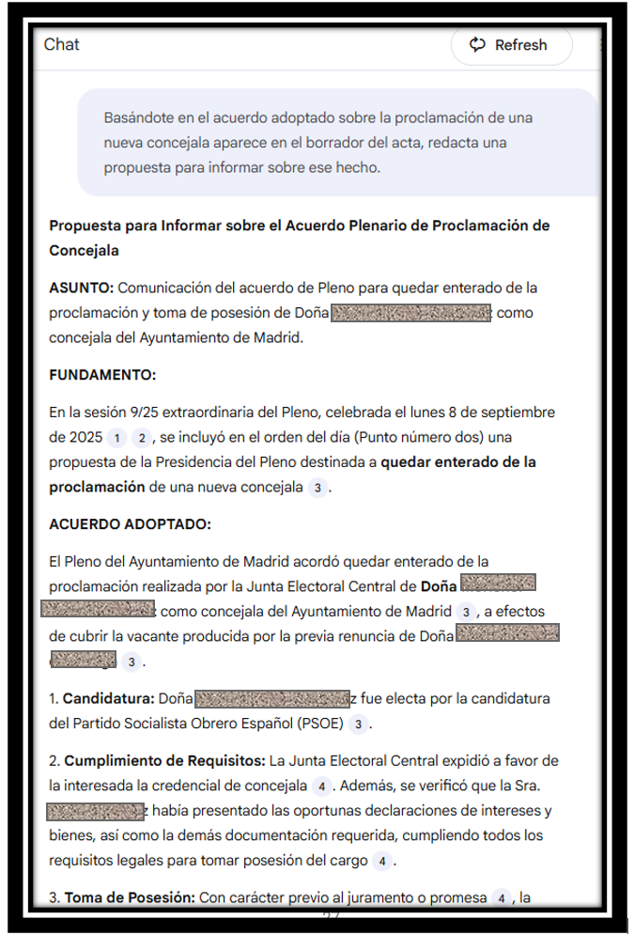

De la Escucha a la Acción: Generando Certificaciones
Notes:
Apartado 3
Discurso del Formador:
"NotebookLM no solo sirve para resumir, sino también para crear nuevos documentos a partir de la información extraída. Vamos a pedirle que redacte una propuesta de certificación."
Acción Guiada 4 (Redacción de un Borrador de Certificación):
"Volvamos al chat. Basándonos en el borrador del acta que hemos generado (que está en nuestras notas y en el contexto de la conversación), vamos a hacer una petición muy específica. Supongamos que en el punto 3 se aprobó una adjudicación."
Prompt a escribir:
Basándote en el acuerdo adoptado sobre el expediente de contratación que aparece en el borrador del acta, redacta una propuesta de certificación para notificar el acuerdo al adjudicatario.
Para el ejemplo del Ayuntamiento una nueva concejala tomo su cargo., si le planteamos el prompt siguiente, generará el informe de la Fig. 12:
“Basándote en el acuerdo adoptado sobre la proclamación de una nueva concejala aparece en el borrador del acta, redacta una propuesta para informar sobre ese hecho.”

Slide 13
Más Allá de las Actas y las Leyes: Otras Aplicaciones para la Gestión Local
El Analista DE CONTRATOS
1. Recopilar a un cuaderno todos los documentos de un expediente de contratación: los pliegos, los informes de valoración, la oferta ganadora…
2. Preguntarle:
  Actúa como un interventor y crea un checklist para verificar si la oferta adjudicataria cumple todos los requisitos de solvencia del pliego.
  Extrae del pliego y de la oferta una lista de las obligaciones clave del adjudicatario y sus plazos de ejecución para facilitar el seguimiento del contrato.
  Resume las condiciones económicas del contrato: precio, fórmula de revisión de precios y calendario de pagos.
Notes:
Apartado 4
Discurso del Formador:
"Hemos visto en profundidad dos casos prácticos, pero las posibilidades de NotebookLM son tan amplias como los documentos que gestionan. Quiero darles un par de ideas adicionales para que vean cómo podrían aplicar esta herramienta en otras áreas de su trabajo."
Caso de Uso 1 (Para Intervención): "El Analista de Contratos"
"Imaginen que suben a un cuaderno todos los documentos de un expediente de contratación: los pliegos, los informes de valoración, la oferta ganadora... Podrían hacerle preguntas como:"
(La slide muestra los prompts):
"Actúa como un interventor y crea un checklist para verificar si la oferta adjudicataria cumple todos los requisitos de solvencia del pliego."
"Extrae del pliego y de la oferta una lista de las obligaciones clave del adjudicatario y sus plazos de ejecución para facilitar el seguimiento del contrato."
"Resume las condiciones económicas del contrato: precio, fórmula de revisión de precios y calendario de pagos."
"Se convierte en un asistente que les ayuda a fiscalizar y a controlar la ejecución de los contratos de forma mucho más rápida."
Caso de Uso 2 (Para Todos): "El Archivo Inteligente"
"Piensen en la cantidad de conocimiento que hay en los documentos históricos de su ayuntamiento: informes de años anteriores, memorias, proyectos... Pueden crear un cuaderno y subir, por ejemplo, los informes de reparo de intervención de los últimos 5 años."
"Luego, podrían preguntar: "Analiza todos los informes y dime cuáles son los 3 tipos de reparo más frecuentes en este ayuntamiento." Esto les permitiría detectar patrones y áreas de mejora en los procedimientos internos."

Slide 14
Más Allá de las Actas y las Leyes: Otras Aplicaciones para la Gestión Local
El archivo inteligente
1. crear un cuaderno y subir, por ejemplo, los informes de reparo de intervención de los últimos 5 años.
2. Preguntarle:
  Analiza todos los informes y dime cuáles son los 3 tipos de reparo más frecuentes en este ayuntamiento.
Notes:
Apartado 4
Discurso del Formador:
"Hemos visto en profundidad dos casos prácticos, pero las posibilidades de NotebookLM son tan amplias como los documentos que gestionan. Quiero darles un par de ideas adicionales para que vean cómo podrían aplicar esta herramienta en otras áreas de su trabajo."
Caso de Uso 1 (Para Intervención): "El Analista de Contratos"
"Imaginen que suben a un cuaderno todos los documentos de un expediente de contratación: los pliegos, los informes de valoración, la oferta ganadora... Podrían hacerle preguntas como:"
(La slide muestra los prompts):
"Actúa como un interventor y crea un checklist para verificar si la oferta adjudicataria cumple todos los requisitos de solvencia del pliego."
"Extrae del pliego y de la oferta una lista de las obligaciones clave del adjudicatario y sus plazos de ejecución para facilitar el seguimiento del contrato."
"Resume las condiciones económicas del contrato: precio, fórmula de revisión de precios y calendario de pagos."
"Se convierte en un asistente que les ayuda a fiscalizar y a controlar la ejecución de los contratos de forma mucho más rápida."
Caso de Uso 2 (Para Todos): "El Archivo Inteligente"
"Piensen en la cantidad de conocimiento que hay en los documentos históricos de su ayuntamiento: informes de años anteriores, memorias, proyectos... Pueden crear un cuaderno y subir, por ejemplo, los informes de reparo de intervención de los últimos 5 años."
"Luego, podrían preguntar: "Analiza todos los informes y dime cuáles son los 3 tipos de reparo más frecuentes en este ayuntamiento." Esto les permitiría detectar patrones y áreas de mejora en los procedimientos internos."

Slide 15
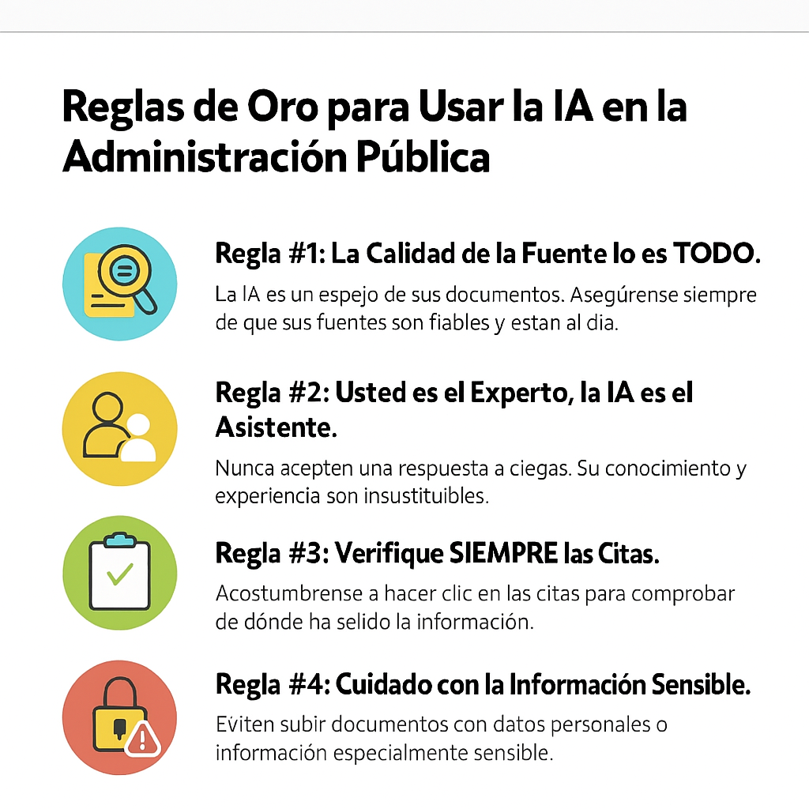
Infografía generada con Copilot
Notes:
Apartado 4
Discurso del Formador (Muy Importante):
"NotebookLM es una herramienta increíblemente potente, pero como toda herramienta, debe usarse con criterio y responsabilidad. Antes de terminar, quiero compartir con ustedes cuatro 'reglas de oro' para su uso:"
"Regla #1: La Calidad de la Fuente lo es TODO."
"La IA es un espejo de sus documentos. Si le dan información desactualizada, incompleta o incorrecta, las respuestas serán desactualizadas, incompletas o incorrectas. Asegúrense siempre de que sus fuentes son fiables y están al día."
"Regla #2: Usted es el Experto, la IA es el Asistente."
"Nunca acepten una respuesta a ciegas. La IA puede malinterpretar una pregunta o un texto ambiguo. Su conocimiento y experiencia como profesionales son insustituibles. La IA genera borradores y propuestas, pero la decisión y la validación final siempre son suyas."
"Regla #3: Verifique SIEMPRE las Citas."
"La mejor característica de NotebookLM es su transparencia. Acostúmbrense a hacer clic en las citas para comprobar de dónde ha salido la información. Es su red de seguridad y la garantía de que el trabajo es riguroso."
"Regla #4: Cuidado con la Información Sensible."
"Aunque NotebookLM es un producto de Google y tiene políticas de privacidad, como regla general, sean prudentes. Eviten subir documentos con datos personales de nivel alto o información especialmente sensible si no están seguros de las políticas de su organización al respecto. Utilicen documentos anonimizados siempre que sea posible."
Discurso Final y Recapitulación:
"En estas dos horas, han pasado de no conocer NotebookLM a dominar sus funciones clave. Han aprendido a crear cuadernos, a alimentarlos con diferentes tipos de fuentes (PDF, vídeo), a 'conversar' con sus documentos para obtener respuestas y, lo que es más importante, a usar Studio para generar productos de alto valor como borradores de actas, cuestionarios o guías de estudio."
"Espero que este taller les haya abierto los ojos a las enormes posibilidades que la IA generativa, usada de forma responsable, puede ofrecer para hacer su trabajo más eficiente, más ágil y centrado en las tareas de mayor valor."
"Ahora la herramienta está en sus manos. Les animo a que experimenten con sus propios documentos y descubran nuevas formas de convertir la información en conocimiento práctico."
"Muchas gracias por su atención y participación."

Slide 16
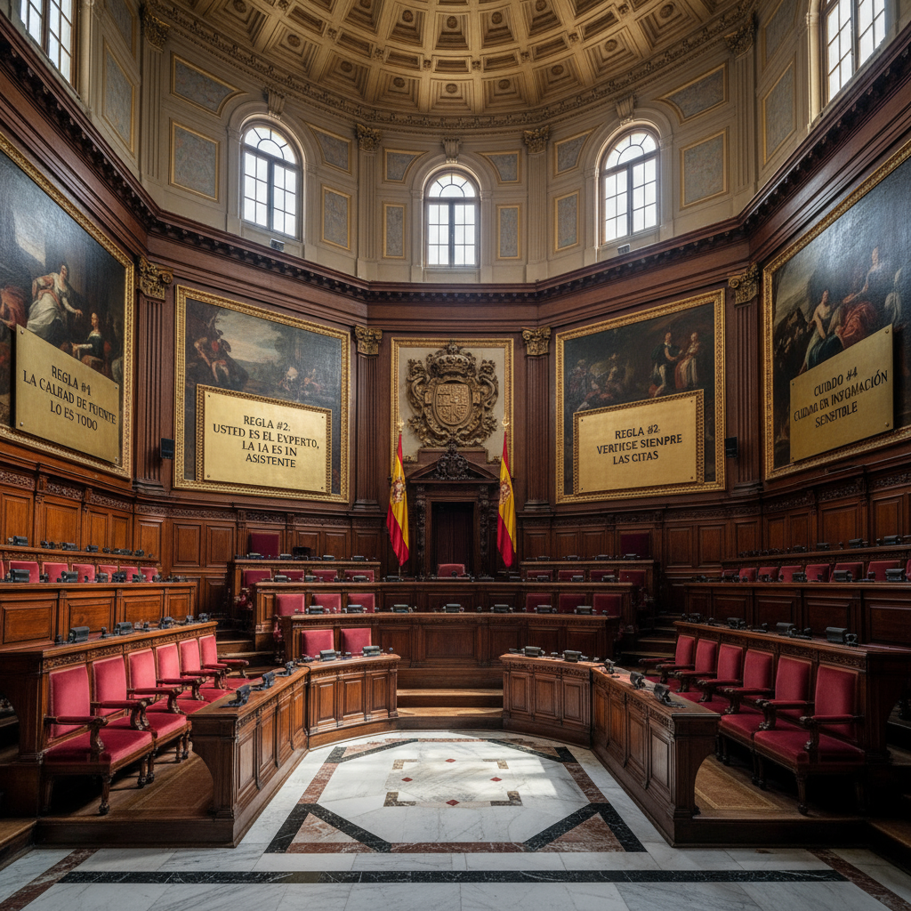
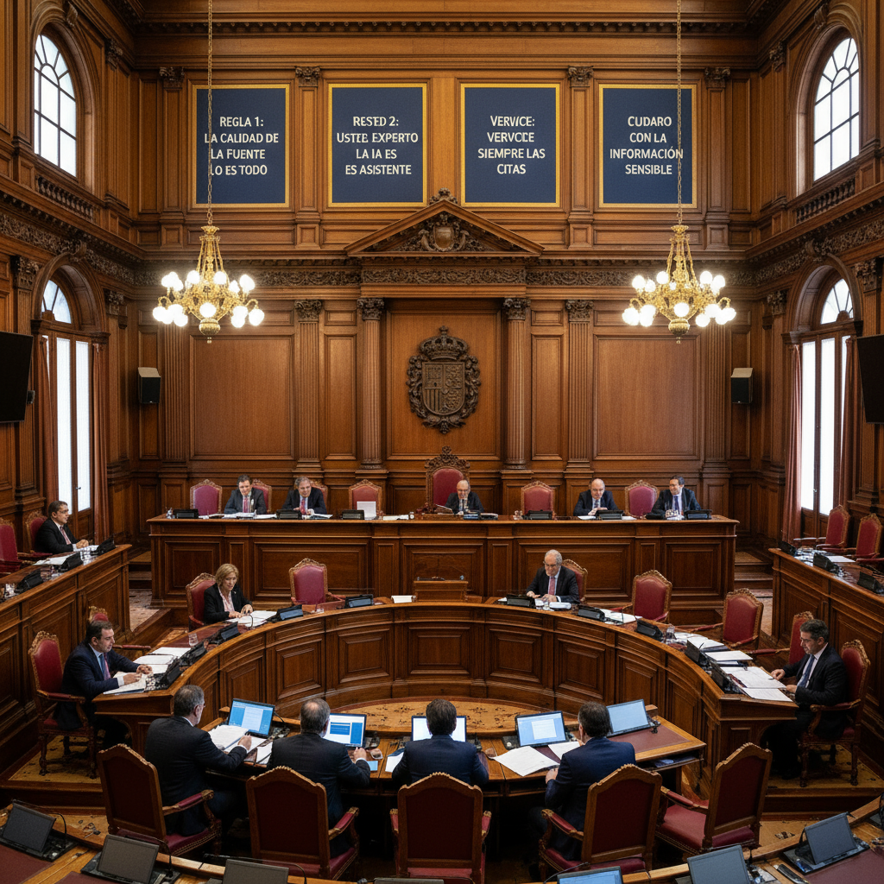
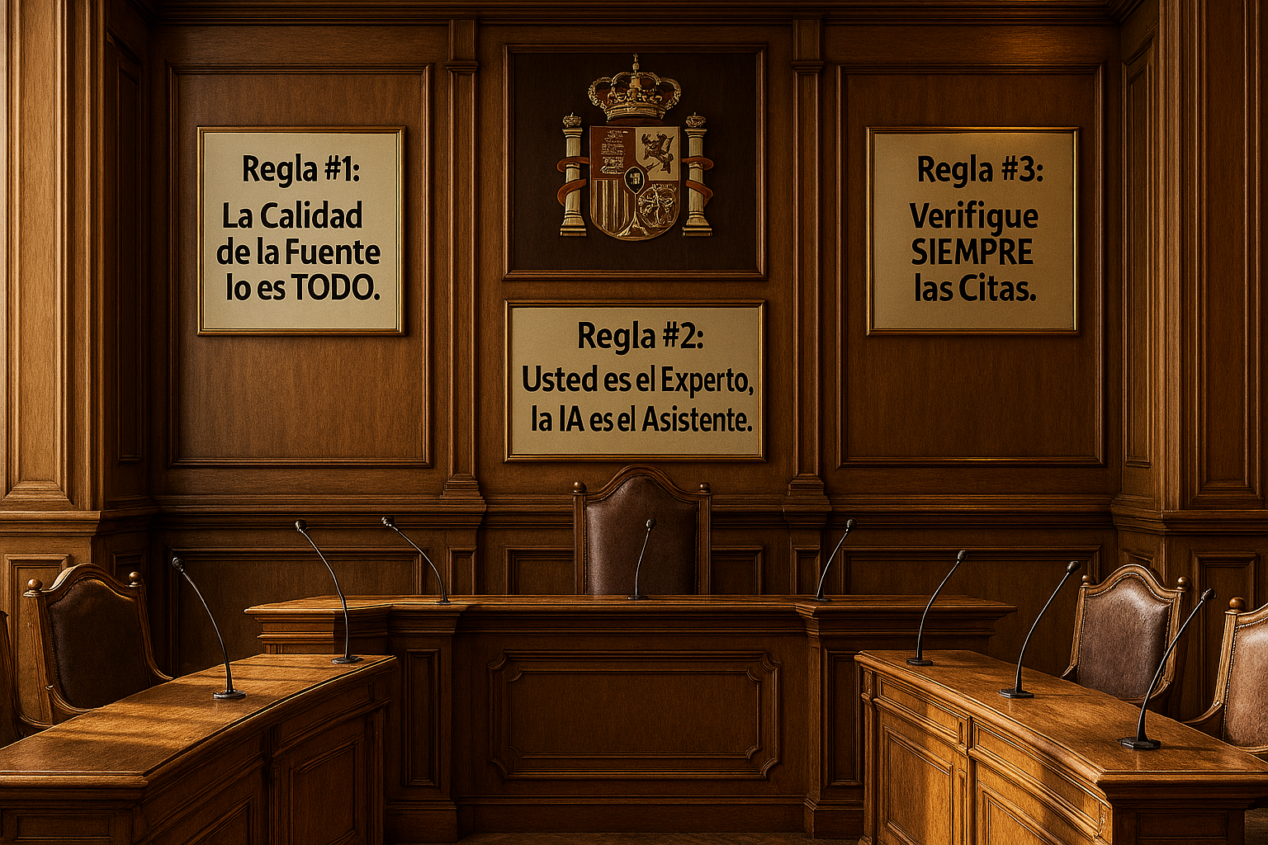
Ya hay varios ayuntamientos que están poniendo las reglas en sus plenos 😉

